Slide 1

BLAS AR DDYSGU
Aled Williams
aled.p.williams@pcydds.ac.uk
Siobhán Eleri
s.eleri@pcydds.ac.uk

Slide 2
Dydd | Amser | Ble? | Beth?
Llun | 9am – 3:30pm | Campws Caerfyrddin TL1 | Cyflwyniadau: Cwricwlwm i Gymru Cymraeg 2050
Mawrth | 8:15am - 3:15pm 8:35am-3:30pm | Cynradd - Lon Las Uwchradd – Maes y Gwendraeth | Arsylwi gwersi
Mercher | 8:15am - 3:15pm 8:35am-3:30pm | Cynradd - Lon Las Uwchradd – Maes y Gwendraeth | Arsylwi gwersi
Iau | 9am-1pm | Teams | Trafod arsylwi gwersi Cyflwyno tasgau y portffolio
Gwener | 9am – 1pm | Campws Caerfyrddin TL1 | Cyflwyno gwers 8 munud

Slide 3

GCAD6001C - Blas ar Ddysgu - Amcanion
Datblygu gwybodaeth a dealltwriaeth polisi o’r proffesiwn addysg yng Nghymru gyda ffocws penodol ar addysg cyfrwng Cymraeg

Slide 4
Asesu
Dull asesu | Maint | Pwysiad
Portffolio o dasgau | • Tystiolaeth ffilm - 8 munud o wers mini meicro i gyfoedion • Cynllun gwers drawsgwricwlaidd cyfrwng Cymraeg • Hunan adfyfyriad ysgrifenedig (hyd at 500 gair) gan y myfyriwr ar y wers mini meicro • Cynllun ar gyfer hybu trawsgwricwlaidd naill ai yn y sector Cynradd neu’r sector Uwchradd (hyd at 1000 gair) | 100%

Slide 5
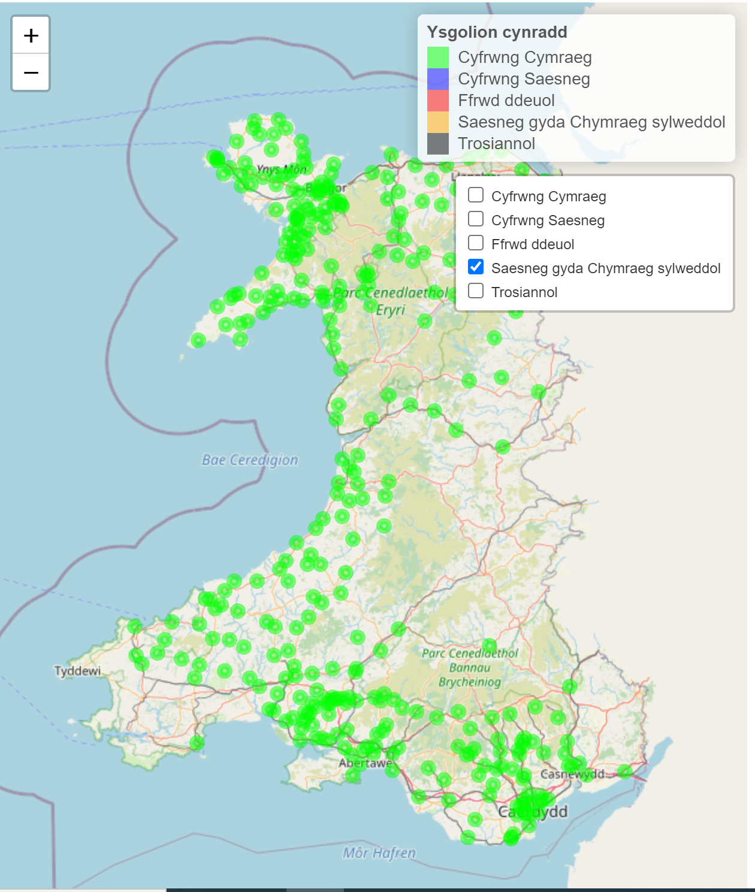
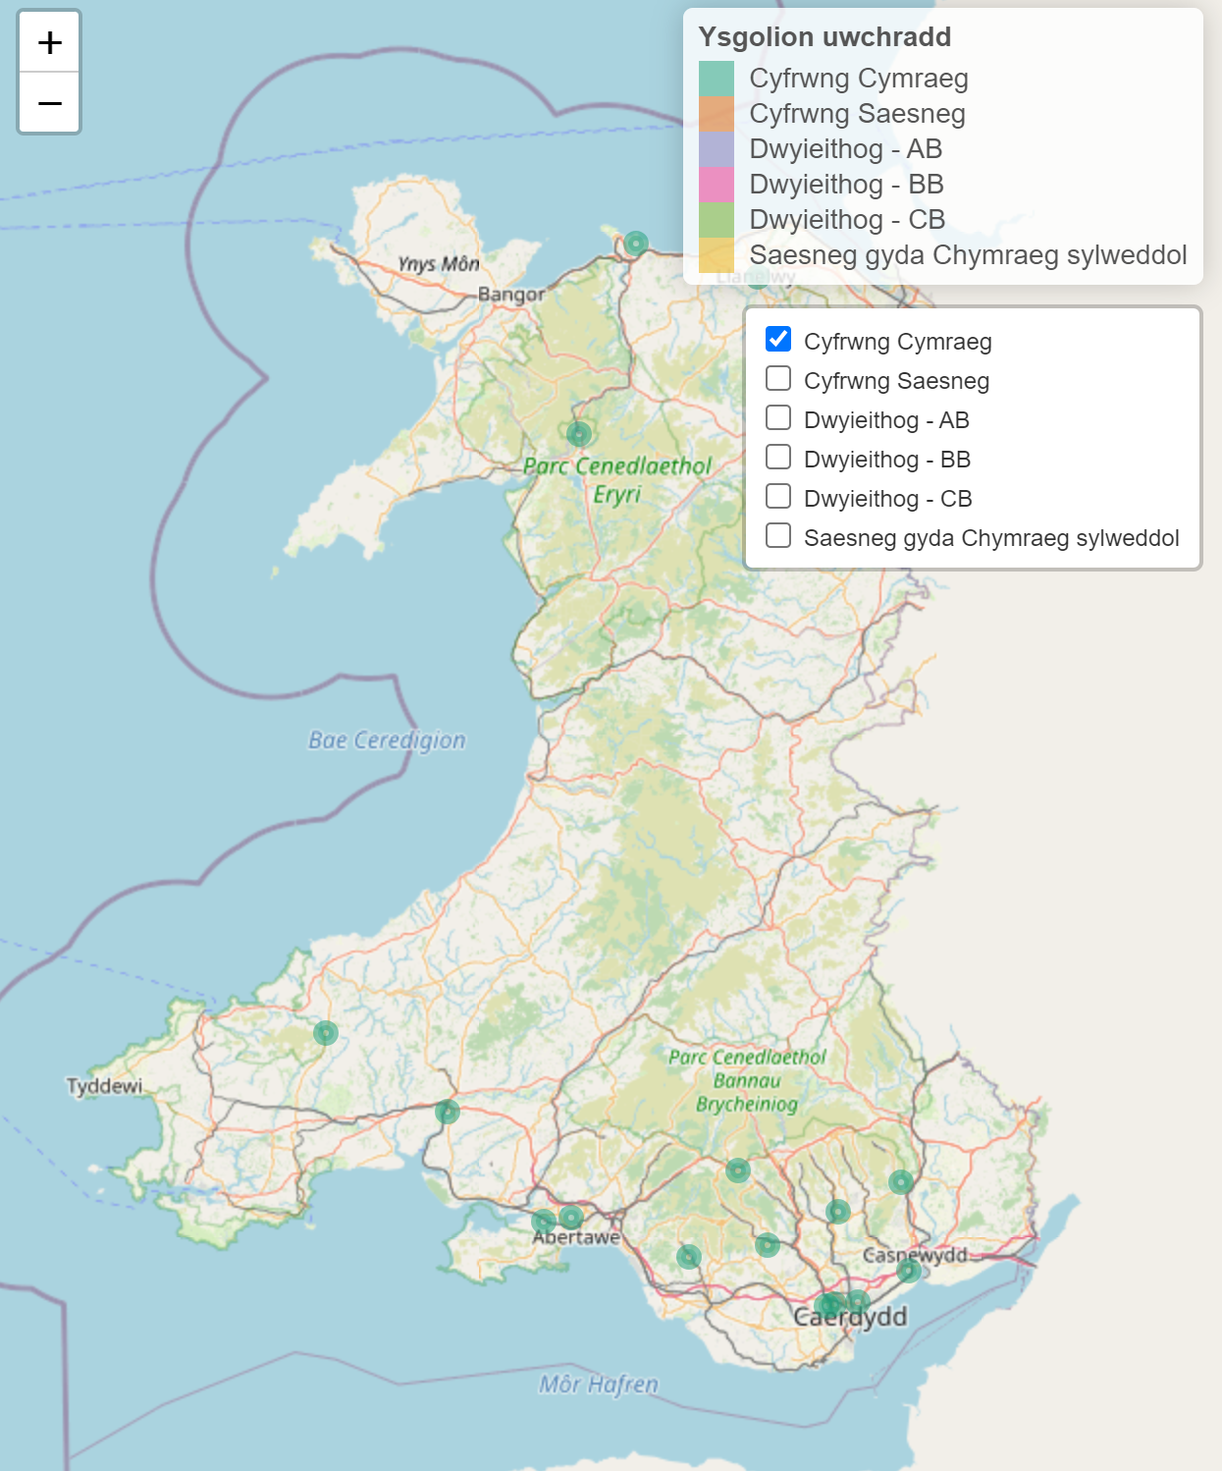
Categori iaith ysgolion yng Nghymru
https://statiaith.com/blog/addysg/map-ysgolion-yn-ol-categori-iaith/

Slide 6
Trafod
Beth sy'n denu chi at fod yn athrawon?
Meddyliwch yn ol i'ch profiadau ysgol (cynradd ac uwchradd). Pa athrawon ydych chi'n cofio? Pa sgiliau oedd ganddyn nhw?

Slide 7
23-24 Student & Module Reg Form All Blank- Cymraeg - new design Golygadwy Tim 2.pdf
Llenwch yr uchod a'i anfon at bethan.wyn@uwtsd.ac.uk

Slide 8

Addysg yng Nghymru

Slide 9





Beth a olygir wrth ‘cwricwlwm’?
‘the total learning experiences of the individual’
‘a set of subjects and standards so children learn the same things’
‘a curriculum is a narrative; pupils begin the story’
‘ a standards-based sequence of planned experiences where students practice and achieve proficiency in content and applied learning skills’
‘simply a course of study’
‘a central guide for all educators’
‘a programme of activities designed so that students will attain as far as possible certain educational and other schooling ends or objectives’
‘all experiences children have under the guidance of teachers’
‘the planned interaction of pupils with instructional content, materials, resources and processes’

Slide 10

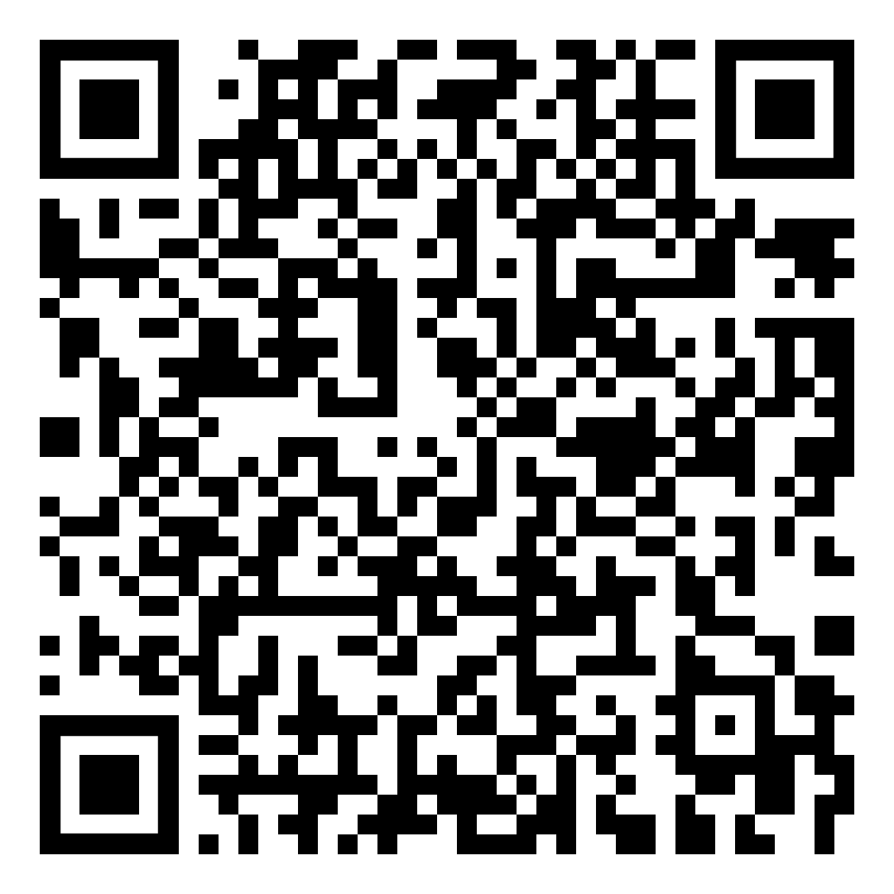
Cwricwlwm i Gymru
Nod canllawiau Cwricwlwm i Gymru yw helpu pob ysgol i ddablygu ei chwricwlwm ei hun
Yr hyn sy’n bwysig yw PROFIADAU, GWYBODAETH a SGILIAU
Dull mwy integredig o ddysgu
Disgyblaethau tebyg ynghyd, cysylltiadau rhyngddynt
Dyfnder mewn dysgu

Slide 11
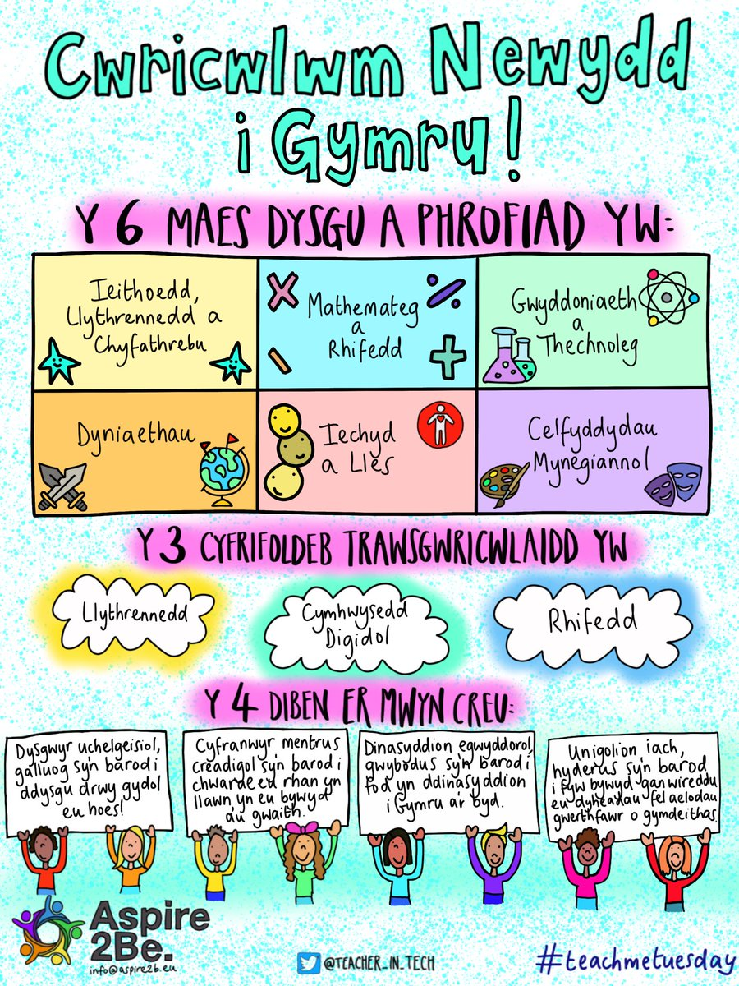
DT
Busnes
Celf
Cerddoriaeth
Dawns
Drama
Ffilm
Cyfryngau digidol
Deallusrwydd emosiynol
Addysg gorfforol
Daearyddiaeth
Addysg grefyddol​
Hanes​
Ieithoedd modern​
Cymraeg ​
Saesneg​
Mathemateg​
Gwyddoniaeth​
TGCH

Slide 12

Adleisio tri cwestiwn Cronbeth, 1992
Beth y dylem ei ddysgu a pham?
Sut y dylem ei ddysgu?
Sut y bydd hyn yn cefnogi ein dysgwyr i gyflawni'r pedwar diben?

Slide 13


Yr Egwyddorion addysgegol
canolbwyntio’n gyson ar ddibenion cyffredinol y cwricwlwm
rhoi her i’r holl ddysgwyr drwy eu hannog i gydnabod pwysigrwydd ymdrechu'n barhaus i gwrdd â disgwyliadau sy'n uchel, ond o fewn eu cyrraedd
defnyddio cymysgedd o ddulliau sy’n cynnwys addysgu uniongyrchol
defnyddio cymysgedd o ddulliau gan gynnwys y rheini sy'n hybu sgiliau datrys problemau, sgiliau creadigol a’r gallu i feddwl mewn modd beirniadol
golygu gosod tasgau a dewis adnoddau sy'n adeiladu ar wybodaeth a phrofiad blaenorol ac yn ennyn diddordeb
creu cyd-destunau dilys ar gyfer dysgu
dilyn egwyddorion asesu ar gyfer dysgu
ymestyn oddi mewn ac ar draws y Meysydd
atgyfnerthu yn rheolaidd y sgiliau trawsgwricwlaidd, sef llythrennedd, rhifedd a chymhwysedd digidol, ac yn darparu cyfleoedd i'w hymarfer
annog dysgwyr i gymryd cyfrifoldeb cynyddol am eu dysgu eu hunain
hybu datblygiad cymdeithasol ac emosiynol a chydberthnasau cadarnhaol
hybu cydweithio

Slide 14

CINIO

Slide 15

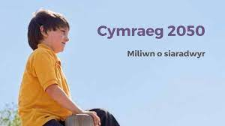
Cymraeg 2050
‘’Ein huchelgais ni fel Llywodraeth Cymru yw gweld miliwn o bobl yn gallu mwynhau siarad a defnyddio’r Gymraeg erbyn 2050.’’

Slide 16
Cymraeg 2050
Rhoddodd canlyniadau Cyfrifiad 2011 gyfle i ni gael trafodaethau agored ac ailasesu pa ddyfodol y dymunwn ei weld i’r iaith. Mae angen i bethau newid. Mae angen i ni ddod o hyd i egni newydd, cynllunio mewn modd systematig a gwella sut rydym yn cydweithredu er mwyn sicrhau etifeddiaeth haeddiannol i’n hiaith

Slide 17
Goblygiadau ar faes addysg
‘Mae addysg yn ganolog i’n gweledigaeth, ond mae’n rhaid i ni sicrhau fod ein pobl ifanc yn gadael y system addysg yn barod i ddefnyddio’r iaith ym mhob cyd-destun ac yn falch o gael gwneud hynny. Heb os, bydd technolegau digidol yn ganolog i’n gweledigaeth o fewn y byd addysg, wrth helpu gweithleoedd i ddod yn ddwyieithog ac wrth gefnogi defnydd o’r iaith yn gymdeithasol’
Ein nod: datblygu darpariaeth addysg ôl-orfodol sy’n cynyddu cyfraddau dilyniant ac yn cefnogi pawb, ni waeth pa mor rhugl eu Cymraeg, i ddatblygu sgiliau yn yr iaith i’w defnyddio’n gymdeithasol ac yn y gweithle.
Ein nod: ehangu darpariaeth drwy gyfrwng y Gymraeg yn y blynyddoedd cynnar fel pwynt mynediad i addysg cyfrwng Cymraeg.
Ein nod: creu system addysg statudol sy’n cynyddu’r nifer o siaradwyr Cymraeg hyderus.
Ym maes addysg statudol, mae hynny’n golygu cynllunio’r gweithlu er mwyn hyfforddi athrawon newydd, cefnogi athrawon dan hyfforddiant a chynorthwywyr addysgu, ac ehangu cynlluniau sabothol a chyfleoedd dysgu proffesiynol ar gyfer y gweithlu presennol.

Slide 18
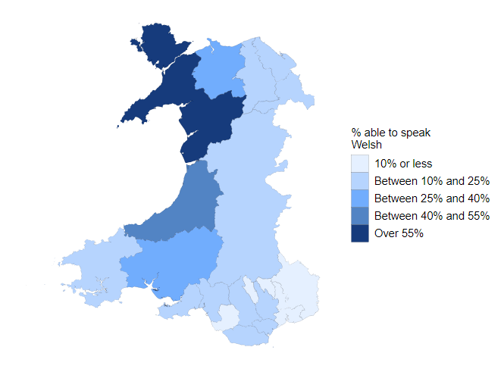
Gweithgaredd map

Slide 19

Cwestiynau cyfrifiad 2021 ONS
Faint o siaradwyr Cymraeg a geir yn eich sir chi?
Ym mha sir ceir y ganran uchaf o leihad mewn siaradwyr Cymraeg rhwng 2011-2021? Pam ydych chi’n credu ceir y disgyn fwyaf yn y sir hon?
Ym mha sir ceir yr unig cynnydd mewn siaradwyr Cymraeg? Pam ydych chi’n credu ceir y canlyniad hwn?
Ym mha sir ceir y disgyn fwyaf yn y ganran o siaradwyr Cymraeg yn y grwp oedran 3-15?
Pa wendidau dylid ystyried wrth fesur data’r cyfrifiad?

Slide 20
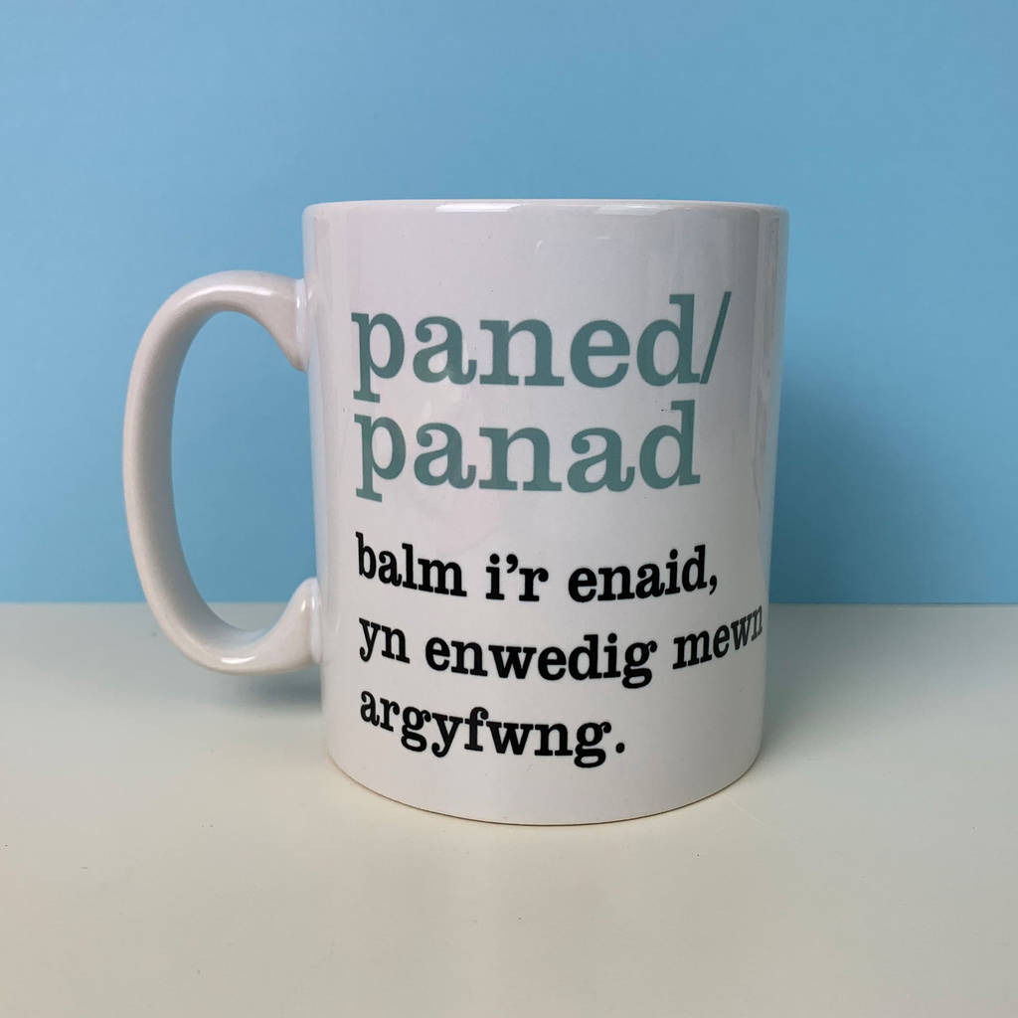
EGWYL

Slide 21

Deddf Addysg Gymraeg i Bawb
Adlewyrchu system addysg Catalonia
Pob plentyn i dderbyn addysg cyfrwng Cymraeg
Deddf Addysg Gymraeg i Bawb | Eisteddfod Genedlaethol
deddf addysg gymraeg - Google Search
Beth oedd eich profiadau personol o’r Gymraeg a defnyddio’r Gymraeg yn yr ysgol?
Pa effaith all hyn gael ar aelwydydd di-Gymraeg?

Slide 22

Addysgu Athrawon Yfory – Furlong, 2015
Argymhellion i addasu hyfforddiant addysg gychwynnol i athrawon yng Nghyrmu = cyfnod cyffroes i ymuno a’r maes
Rhan o newid, rhan o ddiwygiad yn un o feysydd pwysicaf cymdeithas

Slide 23
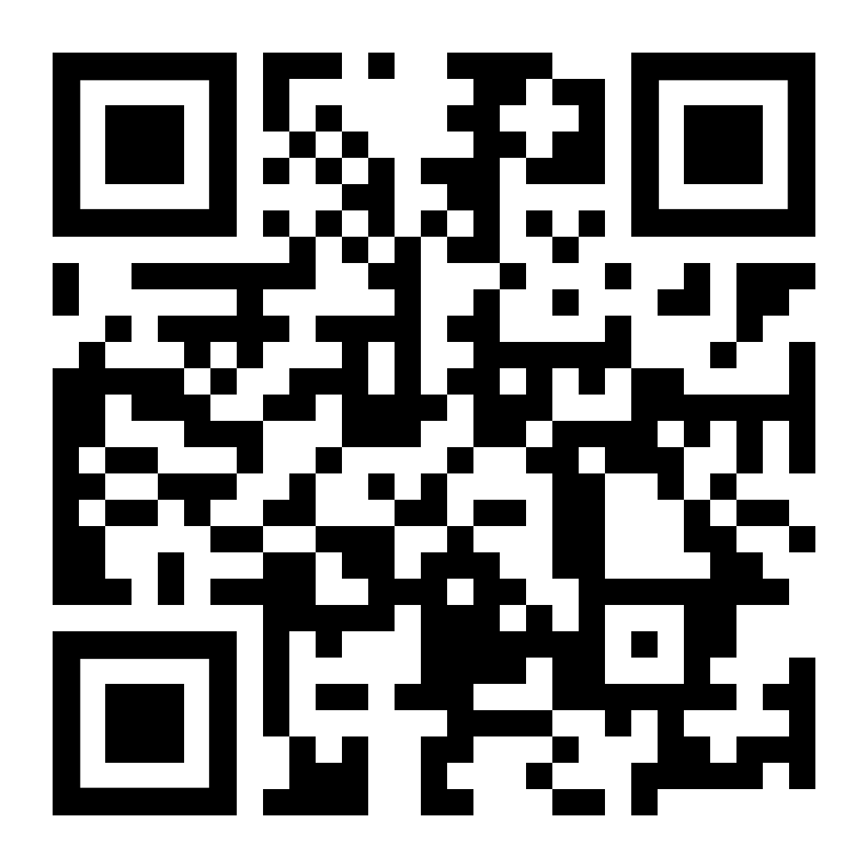
PARATOI AT YMWELIAD YSGOL
PROFFESIYNOLDEB
Gwisg
Prydlondeb
Cwrteisi
Cyfrinachedd
FY YSGOL LEOL / MY LOCAL SCHOOL
EBOSTIO'R YSGOLION YN CYFLWYNO'CH HUN

Slide 24

Unrhyw gwestiynau?

